Slide 1
Книга памяти муниципального образования «Майск»

Slide 2
Алексеев Михаил Саввич (1926-2003)
Родился в д. Ленск, Качугского района, Иркутской области.
Воинское звание: рядовой.
В РККА с ноября 1943г. Ушел в запас в марте 1950г.
Награды:
Медаль: «За победу над
Японией»
Медаль : «30 лет Победы»
Орден «Отечественной войны» II степени.
Похоронен в с.Майск.

Slide 3
Ананьин Иван Васильевич (1922-2014)
Родился в д. Абрамовка, Боханского
В РККА с 1941 по 1948 гг.
Воевал под Сталинградом, Ростовом, на Северном Донце, Кенигсбергом.
Награды и медали:
Орден «Отечественной войны» II степени
«За отвагу»
«За оборону Сталинграда»
«За победу над Германией»
«Г.К. Жукова»
«50 Вооруженных Сил СССР»
«60 Вооруженных Сил СССР»
«Ветеран труда»
Юбилейные медали

Slide 4
Ананьин Иннокентий Васильевич (1924-2003)
Родился в д.Абрамовка Боханского района
В РККА с 1941 года .
Гвардии - рядовой 18-ой Гвардейской механизированной Днестровско-Хинганской, Краснознаменной, ордена Кутузова бригады, которая с 20 января 1944 г. входила в 5-й механизированный корпус, c 12 сентября 1944 г. преобразованный в 9-й гвардейский механизированный Днестровско-Рымникский Краснознаменный ордена Кутузова корпус.
Награжден:
Орден - Слава III степени. За образцовое выполнение боевого задания командования на фронте в борьбе с немецкими захватчиками. приказом №05 от 25.01.1946г. 9-го Гвардейского механизированного Днестровско-Рымникского Краснознаменного ордена Кутузова корпуса
Орден «Отечественной войны » II степени
Медаль «За взятие Вены» 13.04.1945г.
Медаль «За Победу Над Германией»
Медаль «Жукова» 1996г.
Медаль «50 Вооруженных Сил СССР»
Медаль «60 Вооруженных Сил СССР»
Медаль: «Ветеран труда»
Юбилейные медали
Знак общественного комитета
«Фронтовик 1941-1945гг»

Slide 5
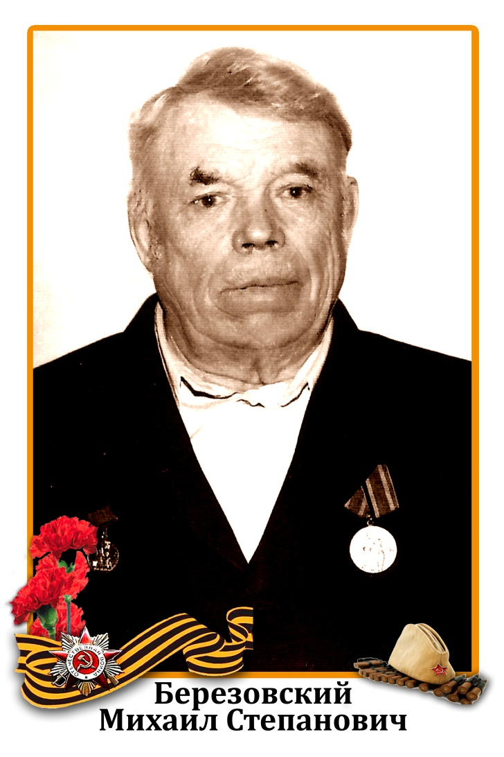
Березовский Михаил Степанович (1912-1988)
Родился в д. Шлюндиха Воинское звание: рядовой.
Воевал с 1943 по 1945гг.
Медали:
«За победу над Японией»
«40 лет Победы над Германией»

Slide 6
Березовский Пётр Дмитриевич (1909-1993)
Родился в Боханском районе.
Награжден «Орденом Отечественной войны II степени»

Slide 7
Бутаков Василий Яковлевич (1907-1997)
Родился в д. Тымырей Боханского района.
Призван Боханским РВК 3.11.1941г.
Участник Великой отечественной войны с мая 1943г.
Воинское звание: рядовой -подносчик, 1697 отдельный зенитный, артиллерийский, Будапештский полк.
Награды:
Медаль «За Отвагу», хотя был представлен Командир 1697 отдельного зенитного артиллерийского Будапешстского полка майором Верба к награждению Орденом« Слава » III степени:
«При налете авиации противника на расположение наших войск в районе села Хельмхоф 14.04.1945 г. подносчик Бутаков беспрерывно обеспечивал ведение огня орудия, в результате чего был сбит самолет противника «ФВ-190». За время боевых действий расчет, в котором работает подносчиком рядовой Бутаков, сбил 9 самолетов противника.»
Из воспоминаний племянника Бутакова Анатолия: с 15 лет работал в колхозе, после войны в Шлюндихе на пилораме. В 1970 г переехал в Осу.
Участвовал в боях за Кёнисберг.
Вспоминая рассказ дяди, что в Кракове их снимали на пленку, я узнал его в фильме « Семнадцать мгновений весны» когда он производил заряд пушки. Это была 8 или 9 серии.

Slide 8
Бутаков Павел Яковлевич (1917-2001)
Родился в д. Тымырей Боханского района.
В РККА с 1938 года Забайкальский ДВО в период боевых действий на оз. Хасан.
В 1939-1940 гг. участвовал в войне с Финляндией в составе 167 Карпатского батальона в звании рядового слесаря-мостовика.
3 ноября 1941 года призван Боханским РВК, направлен на Забайкальский фронт: Атамановка Читинской области, затем направлен в Монголию, участвовал в войне с японцами с августа по сентябрь 1945г.
Воспоминания сына: Работал в колхозе учетчиком , бригадиром в Шлюндихе.
Жена Евдокия Пашутина (родом из Татарстана Мамадышинского района) воспитали пятерых детей.
Награжден Орденом «Отечественной войны» и юбилейными медалями.

Slide 9
Вавилов Петр Федорович (1924-1985)
Родился в г. Новосибирск
В РККА с 1941-1946гг.
Старшина 62-й отдельный мотоциклетно-разведывательный Варнинский батальон, 13-й Гвардейской механизированной бригады, 4-й гвардейский механизированный Сталинградский Краснознаменный, орденов Суворова и Кутузова корпус
За отличия в операциях на территории Болгарии Батальону Приказом ВГК № 0319 от 27.09.1944 было присвоено наименование Варненский
Награды:
Орден «Красной звезды»
Медаль «За победу над Германией»
Медаль «20 лет Победы»
Медаль «30 лет Победы»
Медаль «40 лет Победы»
Медаль «50 лет Победы»
Медаль «60 лет Победы»
Медаль «Ветеран труда»

Slide 10
Валиулин Петр Михайлович (1924 -1985)
Родился в с. Хогот Баяндаевского района .
Призван Боханским РВК
Сержант 293-я Краснознаменная стрелковая дивизия 2 формирования.
Боевой период 09.08.1945 - 03.09.1945г.
Награды:
Медаль «За победу над Японией»
Медаль «20 лет Победы»
Медаль «30 лет Победы»
Медаль «40 лет Победы»
Орден «Отечественной Войны» II степени.

Slide 11
Ворожбит Иван Яковлевич (1914-1983)
Воинское звание: ефрейтор шофер 129-й роты управления, 129-я отдельная танковая Черниговская бригада
в РККА с 1941 года Место призыва: Ново-Ушицкий РВК, Украинская ССР, Каменец-Подольская обл., Ново-Ушицкий р-н
Бригада сформирована на базе 12-й танковой дивизии в период с 1 по 13 сентября 1941 г. в Харькове в составе Юго-Западного фронта.
4 января 1944 г. выведена в резерв Стаки ВГК в г. Чугуев.
Приказом Заместителя НКО № 0041сс от 28 августа 1944 г. переформирована в 4-ю учебную танковую Черниговскую бригаду.
Награжден
Медаль «За боевые заслуги» 25.12.1943г.
Медаль «За победу над Германией»
Боевой подвиг: - «Шофер – ефрейтор Ворожбит участник Отечественной войны с первых дней ее начала.
В боях с немецко-фашистскими захватчиками проявил себя как смелый, мужественный и находчивый боец Красной Армии. Работая шофером машины ГАЗ-АА всегда проявляет много заботы о сбережении материальной части. За время участия в бою, его машина неоднократно находилась под артиллерийским обстрелом противника, но ефрейтор Ворожбит не теряя самообладания всегда выводил машину в полной исправности.
7-го декабря 1943 года, когда машина находилась в ремонте и вражеская авиация производила бомбардировку данного района, ефрейтор Ворожбит, проявив исключительную энергичность, собрал машину и вывел из зоны бомбардировки, чем спас свою машину. Своим самоотверженным трудом, беззаветным служением Красной Армии, ефрейтор Ворожбит заслужил любовь и уважение бойцов и командиров своей части.
За мужество и отвагу, проявленную в боях с немецко-фашистскими оккупантами, ефрейтор Ворожбит достоен правительственной награды – медалью «За боевые заслуги» - Командир 129 роты управления, капитан Баранов.
Похоронен в с. Майск.

Slide 12
Дерюгин Иннокентий Васильевич (1907-1961)

Slide 13
Дранишников Петр Емельянович (1906-1988)
Родился в д. Тюрневка.
Воинское звание: Красноармеец.
Награжден орденом Красной Звезды
Медаль за Победу Над Германией
Юбилейными медалями

Slide 14
Ершов Филипп Андреевич (1913-1969)

Slide 15
Исаев Алексей Ильич (1925-1989)
Родился в Алексеевском районе ТАССР
Воинское звание: рядовой
57-й полк Химгановской дивизии, 24-й отдельный легкий батальон с 1943-1945гг.
33 отдельный танковый батальон.
Награды:
Медаль «За Победу над Японией»
Медаль «40 лет победы»
Медаль «МНР»
Медаль «30 лет Советской Армии»

Slide 16
Казаков Александр Епифанович (1893-1973)
Приехал в 1935 году с Татарстана. Семья проживала в Шлюндихе.
Был на войне.
По семейным обстоятельствам вызвали с фронта.

Slide 17
Кононов Николай Филиппович (1926-1997)
Родился в г. Лозовая Харьковской области.
Воинское звание: рядовой.
Награды:
Орден «Отечественной войны»
Медаль «За Отвагу»
Медаль «За взятия Берлина»
Медаль «За победу над Германией»
Медаль «20 лет победы»
Медаль «30 лет победы»
Медаль «40 лет победы»
Медаль «50 лет победы»
Медаль «60 лет Советской Армии и Флота»

Slide 18
Корнышкова Варвара Тимофеевна (1922-2010)

Slide 19
Кудряшов Николай Васильевич (1907-1966)

Slide 20
Кудряшов Пётр Васильевич (1912-1975)

Slide 21
Листвянский Иван Прокопьевич 1912-1961
Родился в д. Тымырей Боханского района.
Дата и место призыва 26.06.1941, Боханский РВК,
Участник Великой Отечественной войны с 1941-1945гг.
Воинское звание: гвардии сержант 14-я гвардейская стрелковая Винницкая ордена Ленина Краснознамённая ордена Кутузова.

Slide 22
Листвянский Лука Прокопьевич (1921-1989)
Родился в д.Тымырей
Боханского района.
Призван Боханским РВК в РККА
с октября 1940 г. Воинское звание: сержант пулеметчик 979 стрелкового полка, 253-ой стрелковой Калинковичской Краснознамённой орденов и Кутузова дивизии. Дважды был ранен 17.07.1943 и 19.01.1944гг
Награды: Орден «Славы» III степени
Орден «Отечественной Войны»
Медаль «За Отвагу»
Медаль «20 лет за Победу»
Медаль «30 лет за Победу»
Медаль «40 лет за Победу»
Медаль «60 лет ВС СССР»
Боевой подвиг: - «В бою за м. Озаричи тов. Листвянский из своего ружья ТТ убил 6 немцев. Кроме того, тов. Листвянский взял трофей – 2 крупно-калиберных пулемета. За проявленное мужество и отвагу тов. Листвянского представляю к правительственной награде – ордену 3 степени.» - Командир 979 стрелкового полка, подполковник Хусодулин.

Slide 23
Лыков Василий Прокопьевич (1920-2000)
Родился в д. Адык Эхирит- Булагатского района.
В РККА с 1940г- 1946г.
Воинское звание механик водитель Т-34, 2 танкового батальона 73 танковой бригады, 2 дальневосточной армии. 73-я танковая бригада.
Награды: Орден «Отечественной войны» II степени
Медаль « За победу над Японией»
Медаль «30 лет победы»
Медаль «40 лет победы»
Медаль «Ветеран труда»
Ударник коммунистического труда.

Slide 24
Матросов Михаил Егорович (1921-1986)

Slide 25
Москвитин Алексей Алексеевич (1919-1988)
Родился в д.Абрамовка.
Призван Боханским РВК
в РККА с октября 1937 года.
Ранение 13.09.1944г.
Воинское звание: с марта 1944г. Сержант, командир расчета зенитно-пулеметного роты, 39-й танковой, Чаплинской Краснознаменной орденов
Суворова, Кутузова, Богдана Хмельницкого бригады.
награжден:
Медаль «За Отвагу» 06.02.1945г.
Медаль «За Победу Над Германией»

Slide 26
Москвитин Андрей Петрович (1913-1995)
Воинское звание: старшина
96 артиллерийской дивизии.
Награды :
Орден «Отечественной Войны» II степени.

Slide 27
Москвитин Иван Антонович (1905-1949)
Родился в д.Шлюндиха.
Призван Боханским РВК вРККА 18 февраля 1943 года.
Ранение 18 07.1943г. на Орловском направлении.
Воинское звание: гвардии рядовой, наводчик 3й пулеметной роты, 135-го гвардейского стрелкового полка, 46-й гвардейской стрелковой Краснознамённой дивизии.

Slide 28
Москвитин Илья Михайлович (1913-1987)
Родился в д.Абрамовка.
Призван Боханским РВК в РККА с 1941 года.
Ранение 13 09.1944г.
Воинское звание: Командир расчета батареи 82мм минометов 49-й отдельный гвардейский тяжелый танковый Красносельский Краснознаменный, ордена Кутузова полк прорыва.
Награжден:
Медаль «За Отвагу» 25.04.1945г.
Медаль «За Победу Над Германией»
Медаль «Жукова» 1996г.
Медаль «20 лет Победы»
Медаль «30 лет Победы»
Медаль «40 лет Победы»
Медаль «50 лет Победы»
Медаль «60 лет Победы»
Медаль «50 Вооруженных Сил СССР»
Медаль «60 Вооруженных Сил СССР»
Медаль: «Ветеран труда»

Slide 29
Москвитин Илья Тимофеевич (1925-2011)
Родился в Боханском районе.
Воинское звание: ефрейтор.
Период службы: с 03.01.1943г-1946г.
Стрелковый полк 368-й, запасной «миномётчик» с 09.09. по 03.10. 1954г.
Участвовал в войне с Японией.
Награды:
Орден Отечественной войны II степени
Медаль «За доблестный труд» 100лет В.И. Ленина.
Медаль «Ветеран труда»
Медаль «За освоение целинных земель»

Slide 30
Москвитин Константин Михайлович (1923-1991)
Родился в д. Абрамовка
Воинское звание: сержант
54 укрепрайон – 403 отд. – пул. – арт.Батальон, 2-й Украинский фронт.
Удостоверение инвалида ОВ 013943
1941-1943гг.
Награды:
Медаль «За отвагу»
Орден «Славы» III степени
Медаль «За Победу над Германией»
Медаль «20 лет Победы»
Медаль «25 лет Победы»
Медаль «30 лет победы»
Медаль «40 лет Победы»
Медаль «50 лет ВС СССР»
Медаль «Ветеран Труда»

Slide 31
Москвитин Михаил Александрович (1910-1973)
Родился в д.Шлюндиха.
Призван Боханским РВК в РККА с октября 1931 года.
Ранение 13 09.1944г.
Воинское звание: Красноармеец, подвозчик 88отдельного артиллерийского дивизиона 1-й отдельной атиллерийско-пулеметной бригады, 36 армии Забайкальского фронта
Награжден:
Медаль «За Отвагу» 29.08.1945г.
Медаль «За Победу Над Японией»
Медаль «Жукова» 1996г.
Медаль «20 лет Победы»
Медаль «30 лет Победы»
Медаль «40 лет Победы»
Медаль «50 лет Победы»
Медаль «60 лет Победы»
Медаль «50 Вооруженных Сил СССР»
Медаль «60 Вооруженных Сил СССР»
Медаль: «Ветеран труда»

Slide 32
Москвитин Михаил Евдокимович (1918-1968)
Председатель колхоза им.Куйбышева 1951год.

Slide 33
Москвитин Михаил Осипович (1906-1975)

Slide 34
Москвитин Михаил Филиппович (1906-1983)

Slide 35
Москвитин Николай Алексеевич (1926-1964)
Родился в д.Абрамовка.
Призван Боханским РВК в РККА с 22.11. 1943года.
Ранение 13 09.1944г.
Воинское звание: Гвардии сержант, стрелок 3 роты, 2го мотострелкового батальона, 69-й механизированной Проскуровской Краснознаменной, орденов Суворова, Кутузова бригады.
награжден
Медаль «За Отвагу» 06.02.1945г.
Медаль «За Победу Над Германией»
Медаль «За взятие Берлина»

Slide 36
Москвитин Прокопий Филиппович (1912-1973)

Slide 37
Москвитин Степан Осипович (1901-1965)

Slide 38
Мухтаров Георгий Васильевич (1917-1977)
Родился в д. Тюрневка
Воинское звание: сержант
Участник Великой Отечественной войны с 1941-1945гг.
Награды:
Медаль «20 лет Победы»
Медаль «30 лет Победы»
Медаль «За победу над Японией»
Медаль «За освоение целинных земель»
Орден «Трудового Красного знамени»
Медаль «Участник ВСХВ»

Slide 39
Назипов Шарип Назипович (1922-1976)
Место рождения Кукмар ТАССР.
Место призыва: Медвежьегорский РВК, Карело-Финская ССР, Медвежьегорский р-н
Звание: гвардии ефрейтор 24-й гвардейский миномётный Краснознамённый ордена Кутузова полк реактивной артиллерии.
Награды и наименования Орден Красного Знамени 21.12.1943 За успешно проведённую операцию по прорыву сильно укреплённой обороны немцев к югу от города Невель.
Орден Кутузова 3 степени 1945 За участие в Берлинской операции
Награды: Орден «Красной звезды»
Орден «Отечественной Войны»
Медаль «За Отвагу»
Медаль «За Оборону Москвы»
Медаль «За взятие Берлина»
Медаль «За Победу над Германией»
Благодарное письмо от Маршала Рокоссовского.

Slide 40
Нечесов Михаил Николаевич (1921-1977)

Slide 41
Нигматулин Виктор Баширович (1924-1975)
Место рождения: ТАССР
Воинское звание: красноармеец
Участник войны с Японией.
Имеет Награды и медали.

Slide 42
Ногин Александр Иннокентьевич (1924-2011)
Призван на фронт в 1942 году в Монголию 76 полк. Рядовой.
На фронте был до 1947 года, после войны работал в колхозе комбайнером.
Награды:
Медали: «За Победу над Японией»
Орден «Отечественной Войны» II степени
Орден «Трудового красного знамени»
Медаль: «За трудовую доблесть»
Медаль «Георгия Жукова»
Знак Фронтовик 1941-1945гг
Юбилейные медали

Slide 43
Похоленко Георгий Тимофеевич (1920-1968)

Slide 44
Похоленко Михаил Михайлович (1918-2002)
Родился в д.Абрамовка
Член ВКП(б)
Призван Боханским РВК 22.06.1941г.
Контужен тяжело августе 1943г.,
В действующей армии с 22.06.1941 по 12.08.1943г. с 3.01.1944г. по май 1945г.
Звание: Старший сержант, стрелок 1-й стрелковой роты, 971 стрелковый полка, 273-й стрелковой Бежицкой ордена Богдана Хмельницкого дивизии.
Награды:
Медаль «За Отвагу» 07.11.1942г.
Медаль «За Отвагу» 11.08.1943г.
Орден «Слава» III степени05.08.1944г.
Орден «Слава» II степени25.10.1944г.
Похоронен в Осе .

Slide 45
Рыжих Михаил Власович (1911-1983)

Slide 46
Серебренников Алексей Степанович (1915-)

Slide 47
Серебренников Иван Ильич (1909-1999)
Родился д. Серебряковка
Участник Великой Отечественной войны с февраля 1943-1945г. Северный Кавказ.
Воинское звание: сержант.
Награды:
Медаль «За победу над Германией»
Медаль «30 лет победы»
Медаль «40 лет победы»

Slide 48
Серебренников Иван Крисантьевич (1906-1991)
Родился в д. Серебряковка
Воинское звание: сержант
88 батальон, западный фронт, автобат 22.06.1941-1945гг.
Награды:
Медаль «За боевые заслуги»
Медаль «30 лет победы»
Медаль «60 лет ВС СССР»
Медаль «За Победу над Германией»
Медаль «За победу над Японией»
Медаль «За доблестный труд»

Slide 49
Серебренников Иван Петрович (1911-1992)
Родился в деревне Серебряковка.
Воинское звание: рядовой. Белорусский 585 фронт с 1943г-1945г.
Награды:
Орден «Отечественной Войны » I степени.
Медаль «За боевые заслуги»
Медаль «За освобождение Варшавы»
Медаль «За победу над Германией»
Медаль «20 лет Победы»
Медаль «30 лет Победы»
Медаль «40 лет Победы»
Медаль « 60 леи Победы»
Медаль «За доблестный труд»
Участник ВСХВ.

Slide 50
Серебренников Иннокентий Семенович (1920-1998)
Родился в д. Серебряковка. Ушел в армию в 1939 году, после службы ушел на фронт в 1942 году. Воинское звание – сержант. Полк 177 ГАП с 13.10.1940 – 1.01.1943гг. Дивизия 21-РГК I Прибалтийский фронт.
Пришел с фронта в 1946 году в деревню Серебряковку и работал механизатором, тракторным бригадиром.
Награды:
Орден «Отечественной войны» II степени
Медали: «За победу над Германией»,
«Георгия Жукова»
Юбилейными медалями:
«60 лет Вооруженных сил СССР»,
«70 лет Вооруженных сил СССР»,
«20 лет Победы »
«30 лет Победы »
«40 лет Победы »
«50 лет Победы»

Slide 51
Серебренников Петр Семенович (1909-2000)

Slide 52
Середкин Михаил Никитович (1924-1974)

Slide 53
Соловьев Виктор Иванович (1922-1995)
Родился в г.Бежецк Калининской обл.
Вид авиации: Бомбардировочная
Категория: Стрелок (стрелок-радист)
20.05.42 г. при выполнении боевого задания в районе д. Дятлево, Демянского района истребителями противника сбит самолет Пе-2 из 2 аэ 58 бап с экипажем: летчик ст. сержант М.И.Атаманов, стрелок-бомбардир лейтенант И.П.Лисовой, стрелок-радист сержант В.И.Соловьев.
Награды:
Медаль «За боевые заслуги»
Орден «Красной Звезды»

Slide 54
Таюрский Василий Трофимович (1911-1976)

Slide 55
Тулосонов Константин Терентьевич (1919-1978)
Родился в селе Улей Боханского района.
Проходил службу с 1941-1946гг. Воинское звание : старший лейтенант. Командир пулеметной роты 1005 краснознаменного стрелкового полка, 279-я стрелковая Лисичанская Краснознамённая дивизия
Награды:
Орден «Красной звезды»
Орден «Красного знамени».

Slide 56
Тумашов Григорий Иннокентьевич (1909-1982)
Воинское звание: красноармеец.

Slide 57
Тюрнев Илья Егорович (1916-1992)
Родился в д. Тюрневка
12-я армия, 9-я гвардейская сибирская дивизия.
Награды: Орден «Отечественной войны» II степени.
Медаль «20 лет победы»
Медаль «40 лет победы»
Медаль «70 лет ВС СССР»

Slide 58
Тюрнев Иннокентий Иванович (1919-1991)
Служил в рядах Советской Армии, Призвался 8 сентября 1939г. Воинское звание: сержант 173 стрелковой дивизии.
С армии пришел 7января 1944 года.
Награды: Орден «Красной звезды»- Медаль «За доблестный труд в Великой Отечественной Войне» Удостоверение: красноармейская книжка за Победу над Германией в В.О.В с 1941-1945гг.
Медаль «Участника ВСХВ»
Юбилейные медали.

Slide 59
Тюрнев Михаил Иванович (1924-2003)
Родился д. Абрамовка Осинского района.
Призван Боханским РВК в РККА с августа 1942 - фераль 1947г.
Воинское звание: Гвардии рядовой, пом. водителя, орудийный номер
Воевал с августа 1942 по май 1945г в 24-й гвардейский миномётный Краснознамённый ордена Кутузова полк реактивной артиллерии.
№ льготного удостоверения 165566.
Награды: Орден «Отечественной войны» II ст.
Медаль «За боевые заслуги»
Медаль «За победу над Германией»
Медаль «За взятие Берлина»
Медаль «60 лет вооруженных сил СССР»
Медаль «20 лет победы»
Медаль «30 лет победы»
Медаль «40 лет победы»
Медаль «50 лет победы».

Slide 60
Тюрнев Николай Иннокентьевич (1909-1977)

Slide 61
Тюрнев Николай Николаевич (1903-)
Родился в д.Тюрневка. Воинское звание: гвардии подполковник юстиции, Член военного трибунала 11 Гвардейской Краснознаменной армии, Награжден орденом «Красной Звезды».

Slide 62
Тюрнев Павел Прокопьевич (1908 – 1978 )
Родился в д. Шлюндиха.
Воинское звание: красноармеец.

Slide 63
Тюрнев Петр Иванович (1926-2002)

Slide 64
Тюрнев Степан Иванович (1923-1998)
Родился в д. Тюрневка. Воинское звание: гв. капитан , адъютант командира 350-я стрелковая Житомирско-Сандомирская Краснознамённая ордена Богдана Хмельницкого дивизия в РККА с 1941 года Медаль: «За отвагу»
Орден «Красной Звезды»
Орден «Отечественной войны II степени.

Slide 65
Тюрнева Евдокия Антоновна
Родилась в 1922 году в д.Тюрневка Боханского р-на. Ныне проживает в г. Слюдянка. № наградного документа: 18 Дата наградного документа: 21.02.1987г.
Награждена Орденом «Отечественной войны» II степени

Slide 66
Улитин Иван Степанович (1924-2013)
Родился в д. Бужидай Боханского района. В 1942 году его призвали в ряды Советской Армии, в июне 1943 - отправили на фронт, но доехать не пришлось: в Кемерово часть расформировали и весь эшелон направили на угольные шахты. Здесь и работал до 1946года. Указом от 6 июня 1945г. в 21год был награжден правительственной медалью «За доблестный и самоотверженный труд в Великой Отечественной войне 1941-1945гг.».
Труженик тыла, ветеран труда.

Slide 67
Файзулин Армей Закеевич (1916-1996)

Slide 68
Шипицын Иннокентий Петрович (1924-1993)
Родился в с. Ключи Боханского района
Воинское звание: мл/ сержант
17 кавполк, кавалерист с 1943-1947гг.
17 кавполк, ст.коновод с 1947-1950гг.
Трубач январь-март 1950г.
Участвовал в войне с Японией.
Награды: Медаль «За победу над Японией»
Медаль «20 лет Советской Армии и Флоту»
Медаль «20 лет Советской армии и Флота»
Медаль «40 лет Советской Армии и Флоту»
Орден «Отечественной войны»

Slide 69
Шипков Николай Васильевич (1926-1998)

Slide 70
Шишкин Георгий Евстафьевич (1909-1967)
Родился в д. Серебряковка.
05.09.1941г. был призван на фронт по данным архива Боханского РВК.
Служил в авиационных войсках. Ремонтировал самолеты. Прошел всю войну. После войны работал в колхозе кузнецом.
Боевые награды не сохранились.

Slide 71
Павшие

Slide 72
Ананьин Александр Михайлович (1906-1943)

Slide 73
Ананьин Василий Яковлевич (1897-1942)

Slide 74
Ананьин Петр Васильевич (1919-1943)

Slide 75
Банщиков Григорий Ипатович (1917-1943)
Ушел на фронт в 1941 году.
Погиб 20 октября 1943 года.
Похоронен в Гомельской области.

Slide 76
Березовский Илья Прокопьевич
Родился в Боханском р-не. Призван Боханским РВК в 1941г. Воинское звание красноармеец. Умер от ран 17.04.1945г.

Slide 77
Березовский Иннокентий Дмитриевич (1914-1943)
Воинское звание: рядовой
Дата смерти 16.08.1943
Похоронен в д. Снопот
Калужская область

Slide 78
Березовский Михаил Дмитриевич (1923-1944)
Дата и место призыва
1941 Иркутский ГВК, Иркутская обл., г. Иркутск
Воинское звание рядовой
Пропал без вести.

Slide 79
Березовский Михаил Прокопьевич

Slide 80
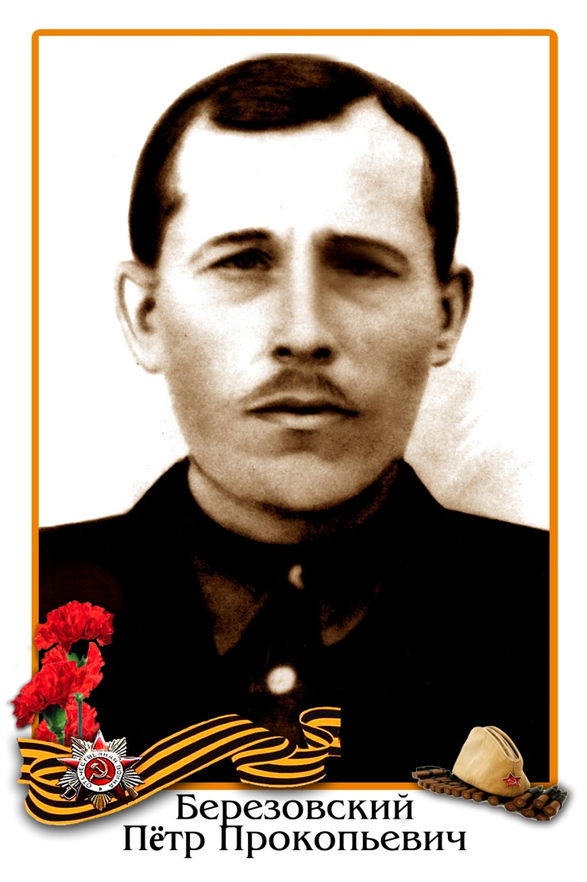
Березовский Петр Прокопьевич (1900-1942)

Slide 81
Борисов Петр Алексеевич (1922-1941)
Место призыва: неизвестный РВК г. Ленинград. Воинское звание рядовой. Пропал без вести в 1941г.

Slide 82
Брызгин Петр Николаевич (1910-1943)

Slide 83
Бусарев Алексей Михайлович (1911-1942)

Slide 84
Бутаков Иннокентий Яковлевич (1905-1943)

Slide 85
Ганченко Григорий Егорович (1910-1943)
Родился в с/с Голуметский Черемховский р-он. Призван Черемховским РВК. Воинское звание красноармеец. Убит 08.07.1943г.

Slide 86
Дранишников Григорий Петрович (1919-1943)
Родился в д.Тюрневка. Призван Бодойбинским РВК
В РККА с 1939-1943гг. (попал в плен не позднее 14.06.1942, умер 15.01.1943 в плену концлагерь Рославль)
Воинское звание: мл. лейтенант, командир взвода отдельной разведывательной роты 4-го воздушно-десантного корпуса.
Награжден орденом Красного Знамени 07.05.1942г.
4-й воздушно-десантный корпус (4вдк)

Slide 87
Дранишников Петр Николаевич (1915-1943)
Родился в д. Тюрневка в 1915 году. В РККА с 1941 года. Участник ВОВ с марта 1942 года. ». Гвардии младший сержант, командир орудия «Катюша» 412-й отдельный гвардейский минометный дивизион.
Из характеристики командира 412-й отдельный гвардейский минометный дивизион, гвардии капитана Савченко: «Товарищ Дранишников Петр Николаевич, работая командиром орудия, за время пребывания дивизиона на фронте, ни один раз проявлял доблесть и мужество в борьбе с немецкими захватчиками, выполняя приказы точно и в срок. Так, 20 февраля 1943 года, в бою под Доброполье дивизион вел огонь прямой наводкой по танкам противника. Установка товарища Дранишникова в этом бою подожгла два вражеских танка. 23 февраля 1943 года в д. Сергеевка на расположении дивизиона напала группа вражеских танков, которая под завесой сильного огня взяли дивизион в «клещи» и старались захватить его целиком. Но нельзя отдать секретную технику врагу. Гвардии младший сержант Дранишников бросился с расчетом к машине. Видя, что развернуть установку для открытия огня невозможно, он попытался увести её в безопасное место, но от прямого попадания снаряда боевая машина загорелась. Товарищу Дранишникову удалось потушить машину, но везти её было нельзя – машина вышла со строя, а танки подходили близко. Тогда товарищ Дранишников приказал людям отходить, а сам взорвал установку, чтобы не отдать её врагу. При этом он сам погиб на боевом посту. Дранишников Пётр Николаевич посмертно награжден «Орденом Красной Звезды».

Slide 88
Дранишников Спиридон Емельянович (1901-1943)

Slide 89
Ершов Иван Андреевич (1915-1943)

Slide 90
Коровин Сергей Петрович (1923-1944)

Slide 91
Крюков Петр Прокопьевич (1904-1943)

Slide 92
Кудряшов Александр Васильевич (1916-1943)

Slide 93
Кудряшов Иннокентий Гаврилович (1919-1941)
Родился в д. Тюрневка в 1919 году. В РККА с 1939 года. Умер в немецком плену в ноябре 1941 года.

Slide 94
Кудряшов Константин Гаврилович (1921-1944)
Родился в д. Тюрневка. Воинское звание: рядовой 9-й артиллерийской дивизии, погиб 24.08.1944 года.

Slide 95
Малышев Михаил Петрович (1920-1942)
Родился в Иркутской области. Воинское звание младший лейтенант. Убит 03.08.1943 г.

Slide 96
Москвитин Василий Петрович (1919-1943)
Родился в д.Абрамовка.
Призван Боханским РВК
В РККА с 1939-1942гг.
Воинское звание: политрук 89-й Стрелковый Полк, 23-я стрелковая Харьковская ордена Ленина Краснознамённая дивизия (1 формирования).
Последнее место службы 89 СП. Погиб 20.05.1942г.

Slide 97
Москвитин Михаил Васильевич (1902-1943)
Призван Боханским РВК. Воинское звание: красноармеец. Пропал без вести в 1943 г.

Slide 98
Москвитин Николай Михайлович (1925-1944)

Slide 99
Москвитин Петр Михайлович (1899-1942)
Родился в с. Лузгина Осинский р-он. Призван Боханским РВК в 1941г. Воинское звание: красноармеец. Пропал без вести в 1942г.

Slide 100
Москвитин Федор Захарович (1919-1945)
Родился в д.Абрамовка.
Призван Боханским РВК. Последнее место службы 8 кавалерийская дивизия
Воинское звание: рядовой, минометчик.
Убит 27.03.1945.
Награжден медалью «За отвагу»

Slide 101
Москвитин Федор Николаевич (1922-1942)
Призван Боханским РВК в 1941 г. Пропал без вести в 1942 г.

Slide 102
Москвитин Федор Осипович (Иосифович) (1914-1941)
Призван в Боханском р-не ВТ Войск НКВД по Приморскому краю. Воинское звание: красноармеец. Осужден 01.11.1941г.

Slide 103
Похоленко Александр Константинович (1913-1942)
Призван Боханским РВК в 1941г. Воинское звание: рядовой. Пропал без вести в 1942г.

Slide 104
Серебренников Иван Александрович (1921-1942)

Slide 105
Серебренников Михаил Петрович (1921-1942)
Родился в д. Серебряковка. Призван Боханским РВК в 1941г.
Последнее место службы 40 Арм. 61 СП 45 СД.
Воинское звание: красноармеец - связной командира 4 роты 253 Стрелкового полка, 45-й Волынской, ордена Ленина Краснознамённой стрелковой дивизии геройски погиб 30 марта 1942 года.
Первичное место захоронения Курская обл., Солнцевский р-н, Лещино-Плотавский с/с, с. Лещ-Плота.
Посмертно награжден орденом «Красной Звезды».

Slide 106
Серебренников Петр Иванович (1921-1941)

Slide 107
Тириков Гавриил Сергеевич (1914-1942)
Родился в д. Летники Боханский р-он. Призван Боханским РВК в 1941г. Пропал без вести в 1942г.

Slide 108
Тириков Георгий Петрович (1897-1942)

Slide 109
Тириков Максим Никитович (1916-1945)

Slide 110
Ткаченко Владимир Исаакович (1926-1945)

Slide 111
Тюрнев Михаил Антонович (1926-1944)

